Slide 2
^{Recuerda:}
^{¡solo tú puedes}
^{permitir que}
^{alguien te toque!}

Slide 3
^{Si no quieres}
^{Que alguien te abrace,}
^{di siempre: “¡No!”}

Slide 4
Si el afecto te hace sentir incómodo,
^{triste o asustado,}
pide ayuda a alguien de tu confianza.

Slide 5
^{¡Las caricias}
^{secretas y}
^{el contacto}
^{físico NUNCA}
^{deberían ocurrir!}

Slide 6
¡No estás solo! Si necesitas ayuda,
habla con alguien de confianza.

Slide 9
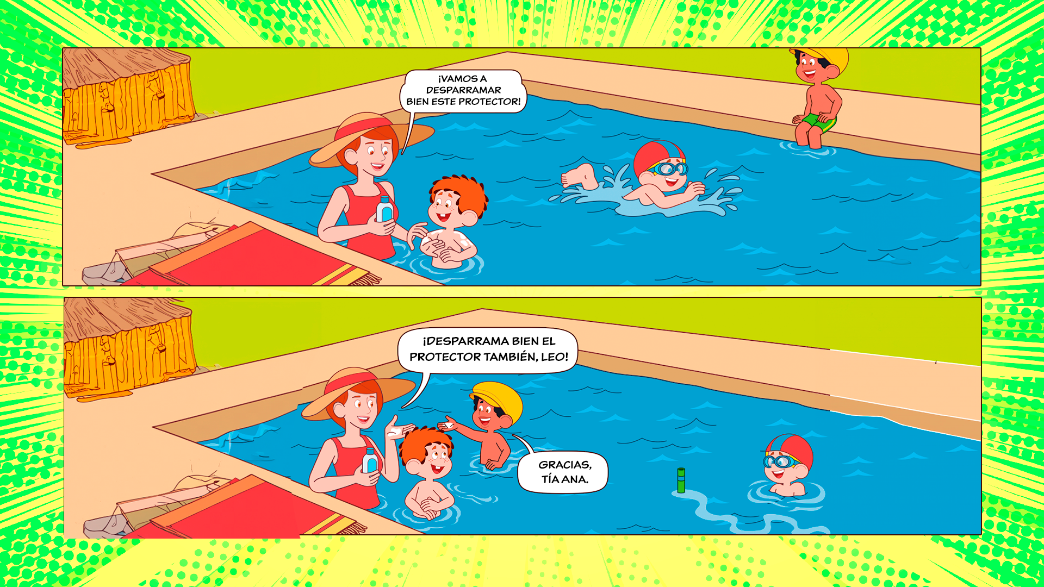

Slide 10
¿VISTE QUE LA MAMÁ DE
QUIQUE RESPETÓ EL CUERPO DE
LEO A LA HORADE PASAR EL PROTECTOR SOLAR?
¡SOLO TÚ PUEDES TOCAR TU CUERPO!

Slide 11
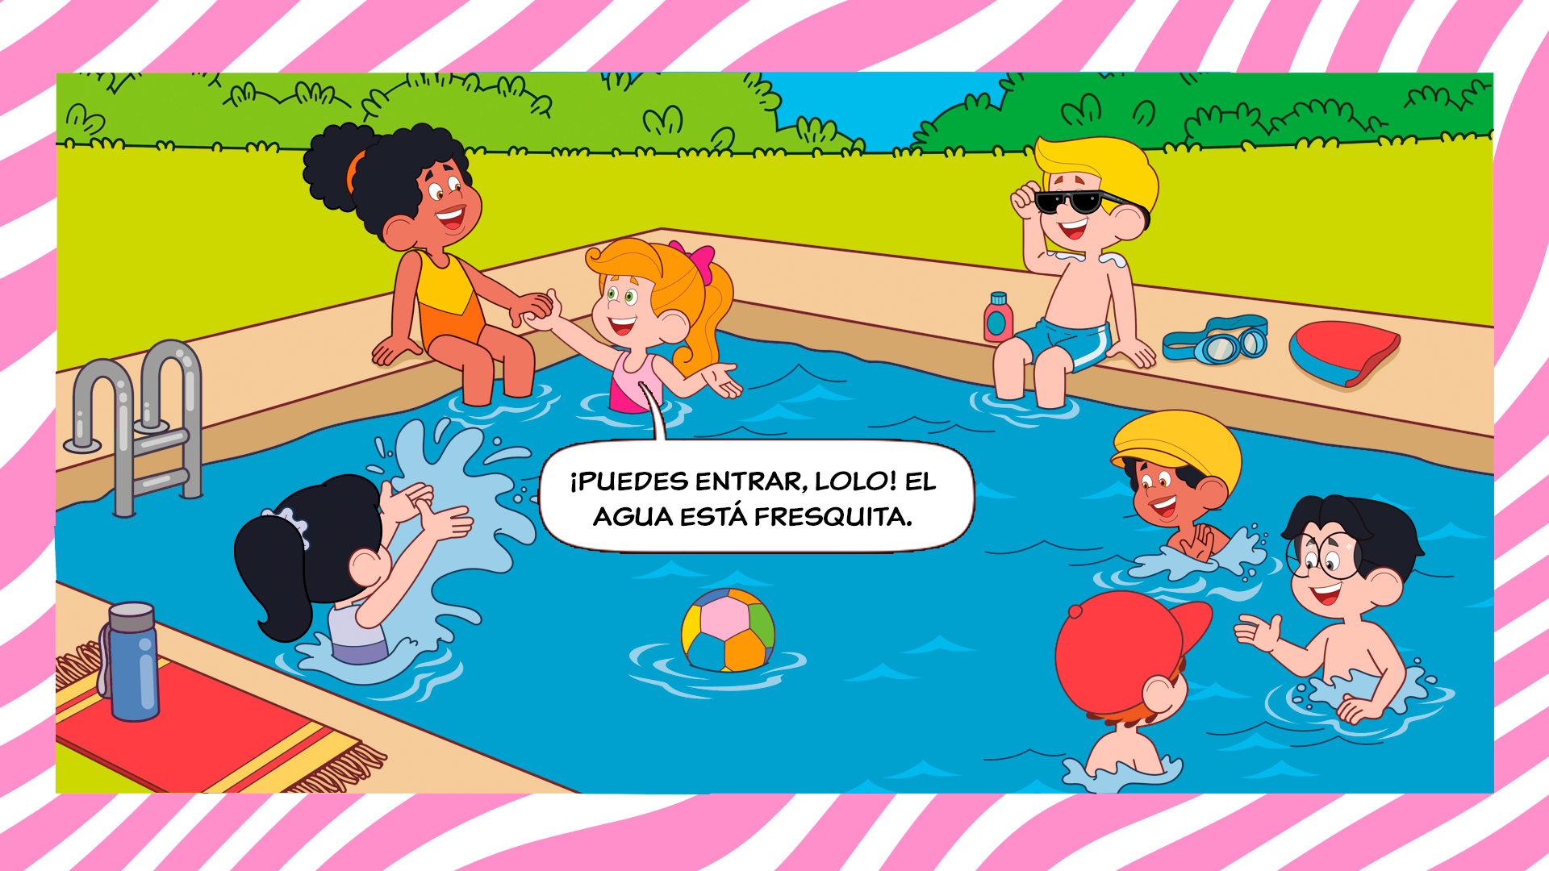

Slide 12
No participes en juegos que tengan contacto con las partes íntimas.
Algunos abusos pueden estar disfrazados de
^{juegos.}
^{¡Protégete!}

Slide 16
^{¡Epa! Si alguien te}
^{llama para hacer algo}
^{a escondidas de tus}
^{padres, sal corriendo.}
^{Aunque la persona}
^{parezca tener buenas}
^{intenciones, eso}
^{puede ser peligroso.}

Slide 18
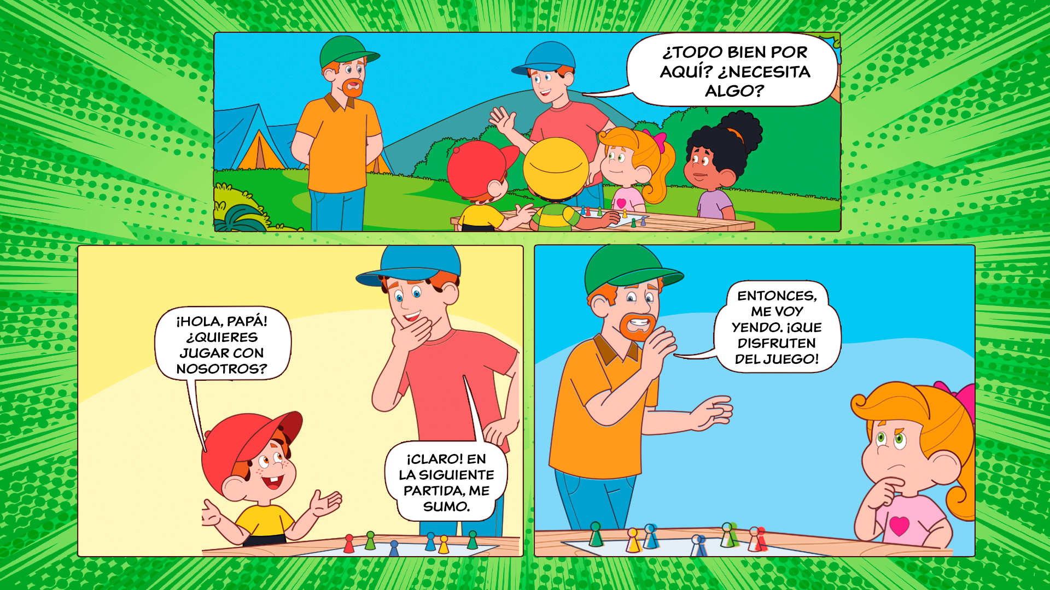

Slide 21
Además de ti mismo, algunas personas pueden tocar tu cuerpo para ayudarte en momentos de necesidad, como para realizar un examen médico o una curación. ¿Sabes quiénes son?
Ordena las letras para descubrirlo y, después, completa la lista con el
Nombre de tus adultos de confianza:
CODIÉM
MÉDICO
NEFREMERO
ENFERMERO
BMOBEOR
BOMBERO

Slide 23
Evita sentarte en el regazo de otros adultos. Personas malvadas pueden aprovecharse
^{de eso para hacer}
^{cosas malas.}
^{¡Ten cuidado!}

Slide 26
El cariño verdadero siempre viene acompañado de un pedido de permiso, ¿lo sabías? Y es algo que hace bien, no ocasiona incomodidad ni vergüenza. Es más: ¡se expresa en contacto solo con algunas partes de cuerpo! Lee las frases y marca con una X lo
^{que no es cariño:}
^{APRETÓN DE MANOS}
^{BESO EN LA BOCA}
^{CARICIAS EN EL CABELLO}
^{COSQUILLAS EN LA BARRIGA}
^{BESO EN LA CABEZA}
^{PALMADAS EN LA PARTE TRASERA}
^{TOCAR LAS PARTES ÍNTIMAS}
^{ABRAZO}

Slide 29
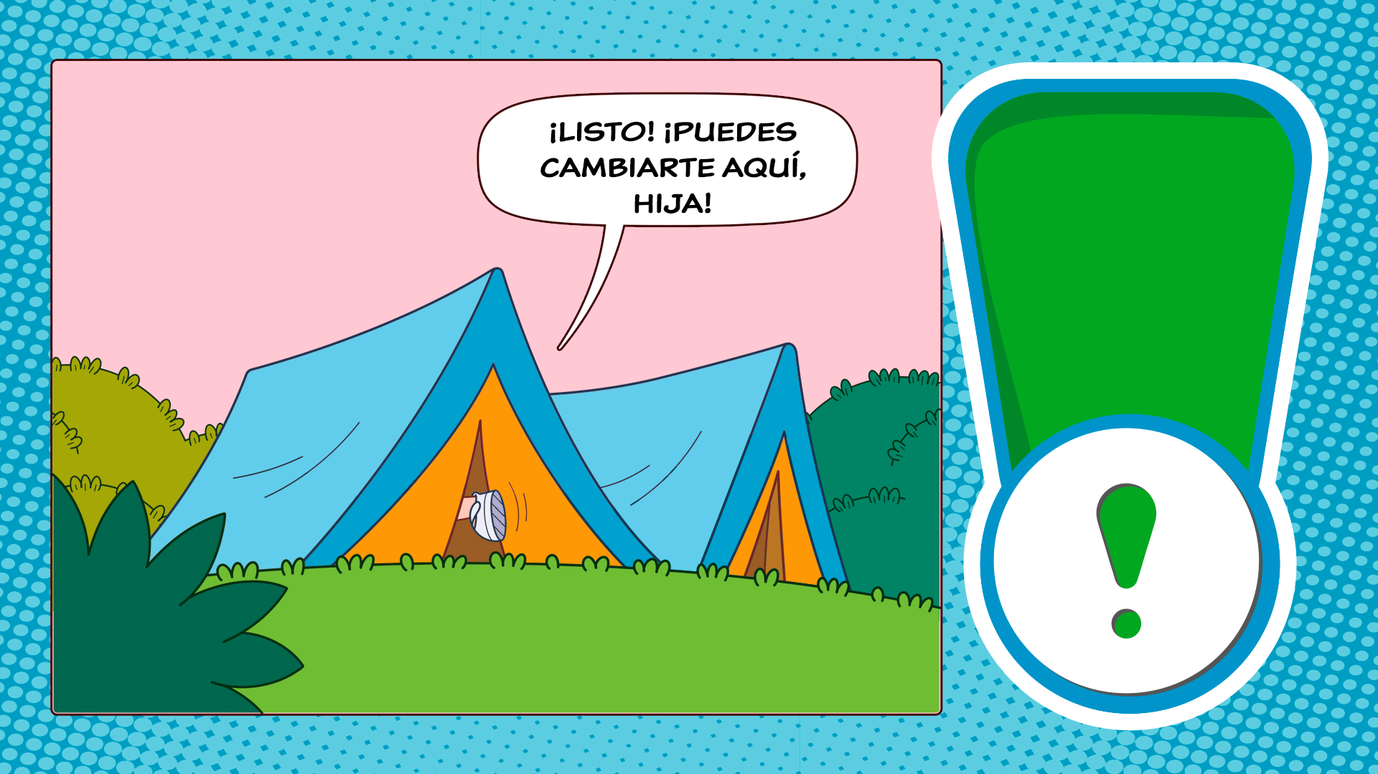
^{Si no puedes quedarte}
solito, cámbiate la ropa únicamente
^{cerca de las}
^{personas en}
^{quienes confías}
^{de verdad.}

Slide 32
^{Si algún adulto te}
^{pide que toques}
^{su cuerpo, dile}
^{“NO” y aléjate.}

Slide 34
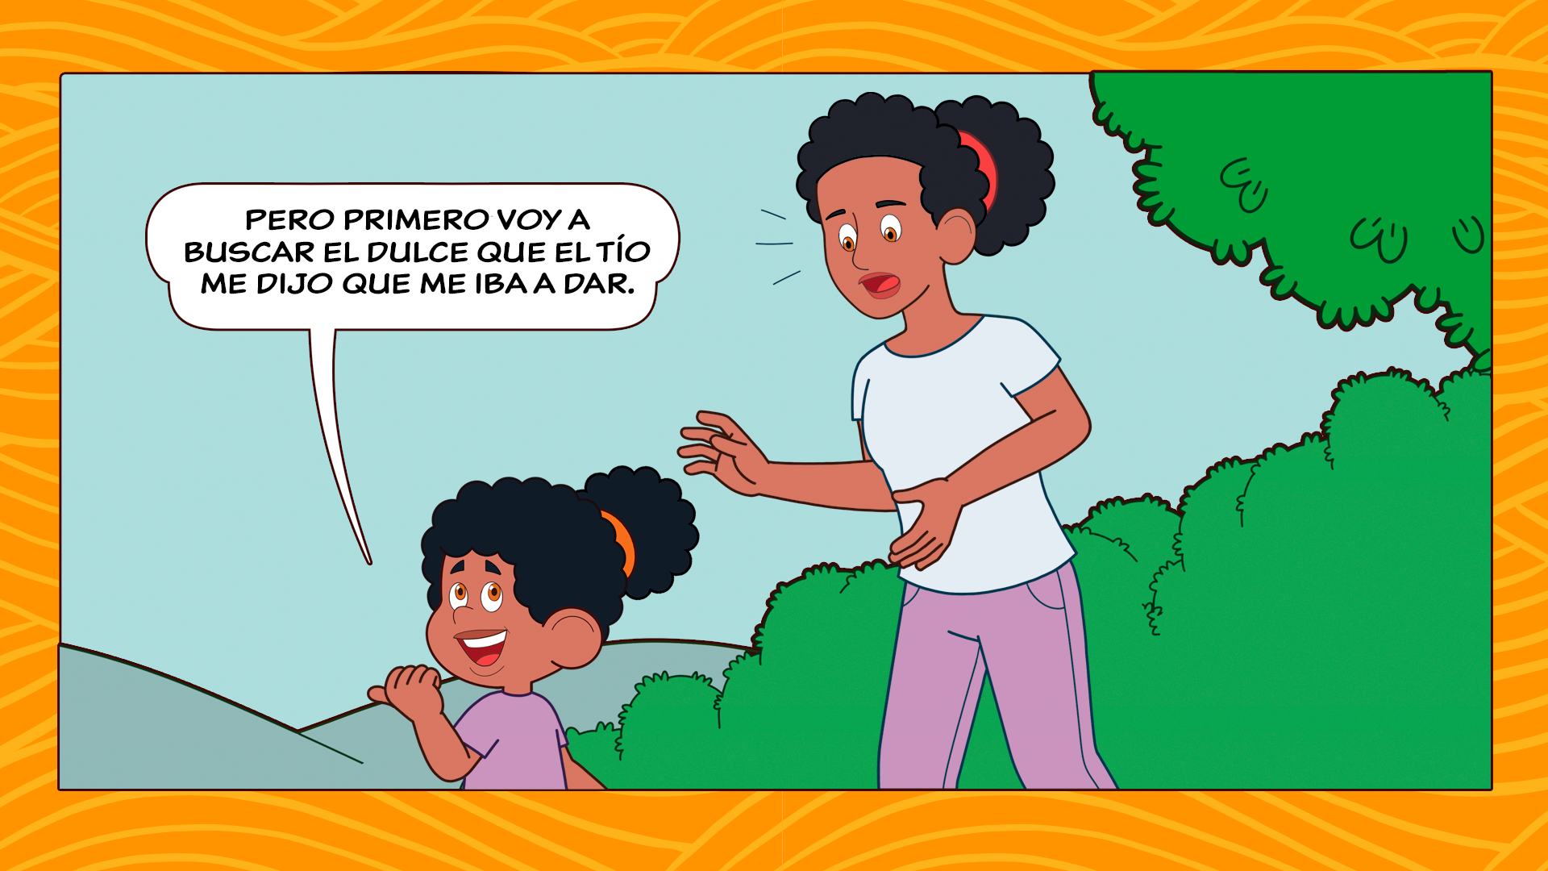

Slide 35
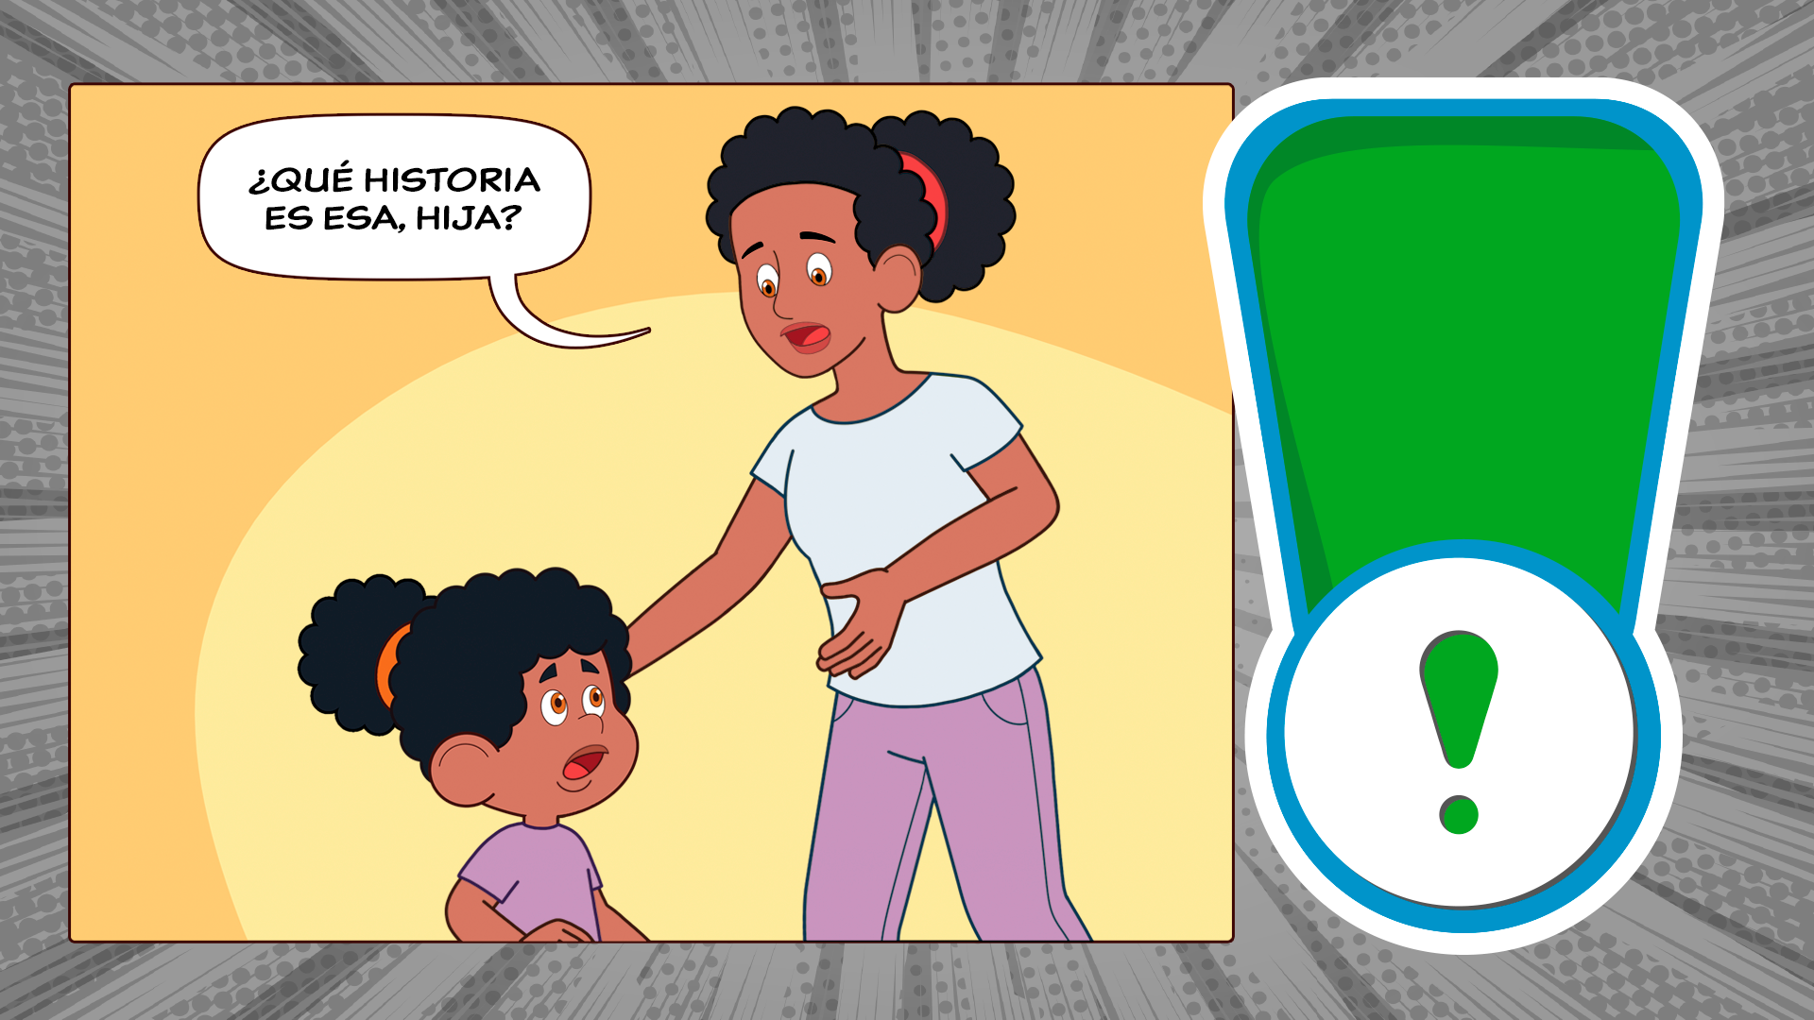
Cuéntales todo a los adultos en quienes confías. ¡No escondas
nada de ellos, porque son ellos los que siempre pueden ayudarte!

Slide 36
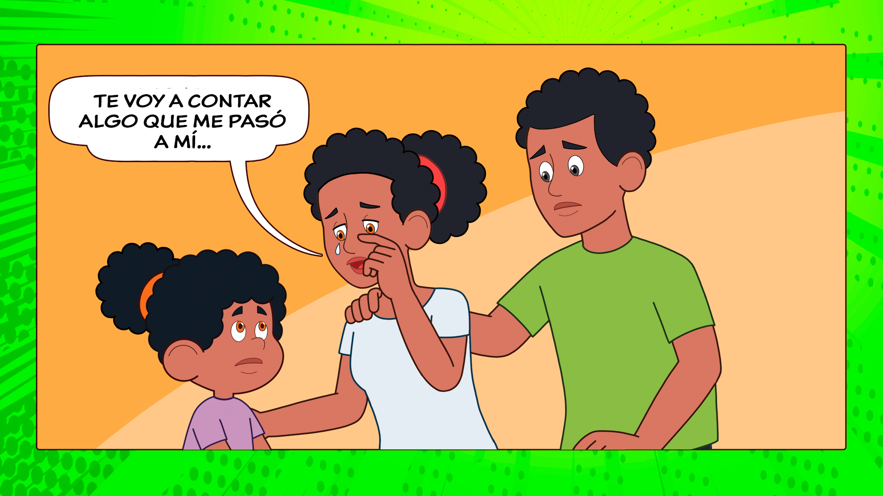

Slide 38
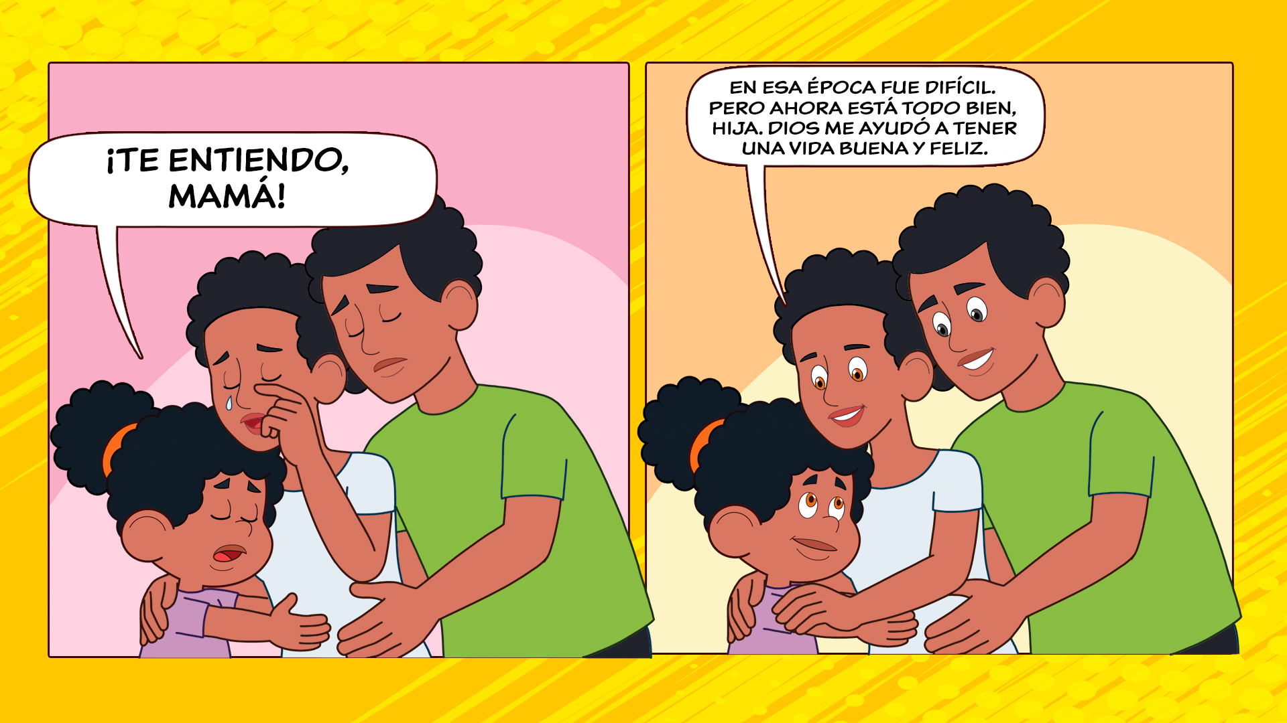

Slide 43
SUBTITULO

